Slide 1

HandHopHop
Из идеи — в схему. Без лишних переходов
Android-приложение для создания схем
вышивания из изображений
Лучков Александр │ Девяткин Егор │ Троян Арсений

Slide 2
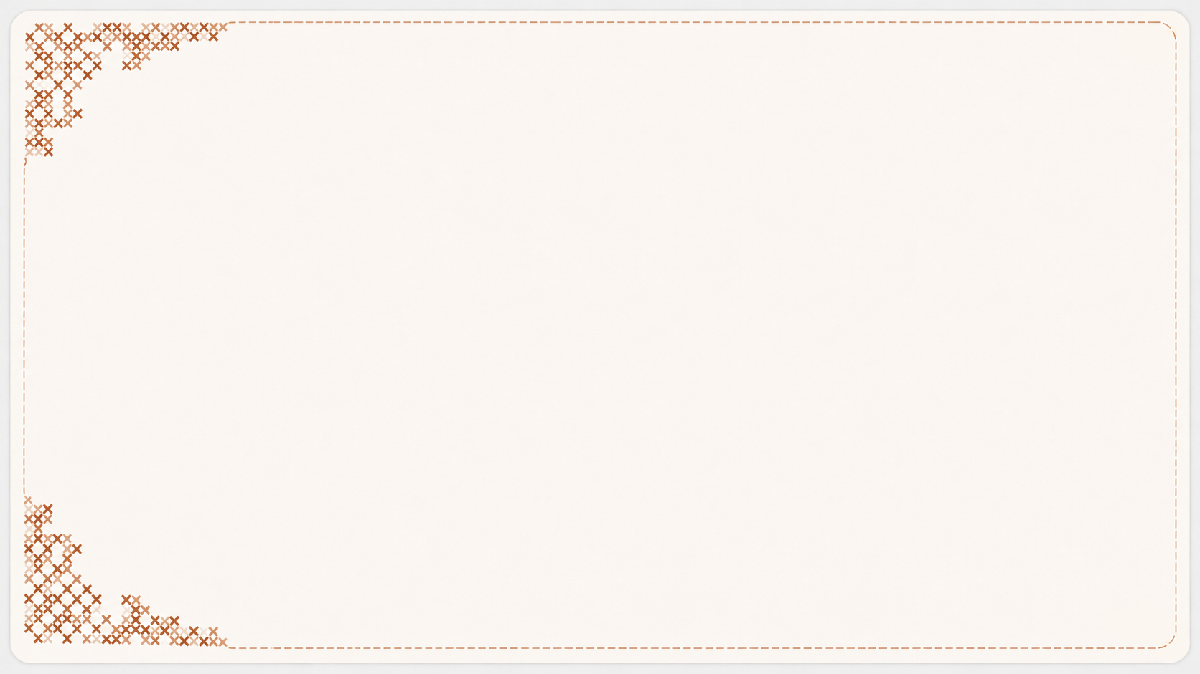




Путь разорван
Проблема в разрыве между этапами
1. Поиск изображения
2. Подготовка схемы
3. Возврат к проекту
Изображение находится в разных местах: соцсети, лента, галерея
Чтобы начать работу, нужно перейти в другой сервис или редактор
Через время сложно быстро вспомнить, где остановились и что делать дальше
Теряется контекст
Лишний переход
Нет продолжения

Slide 3
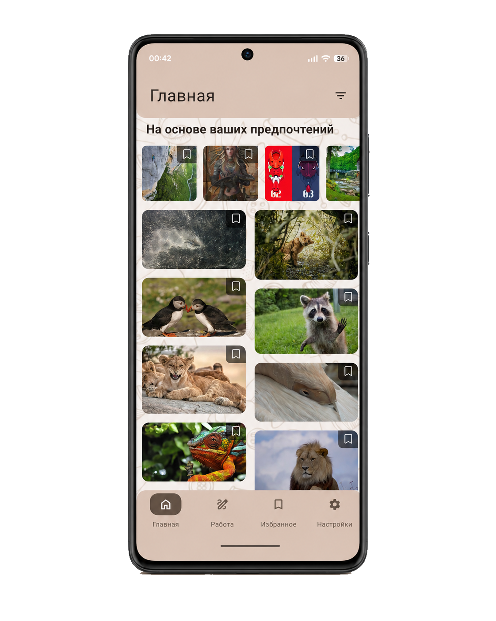


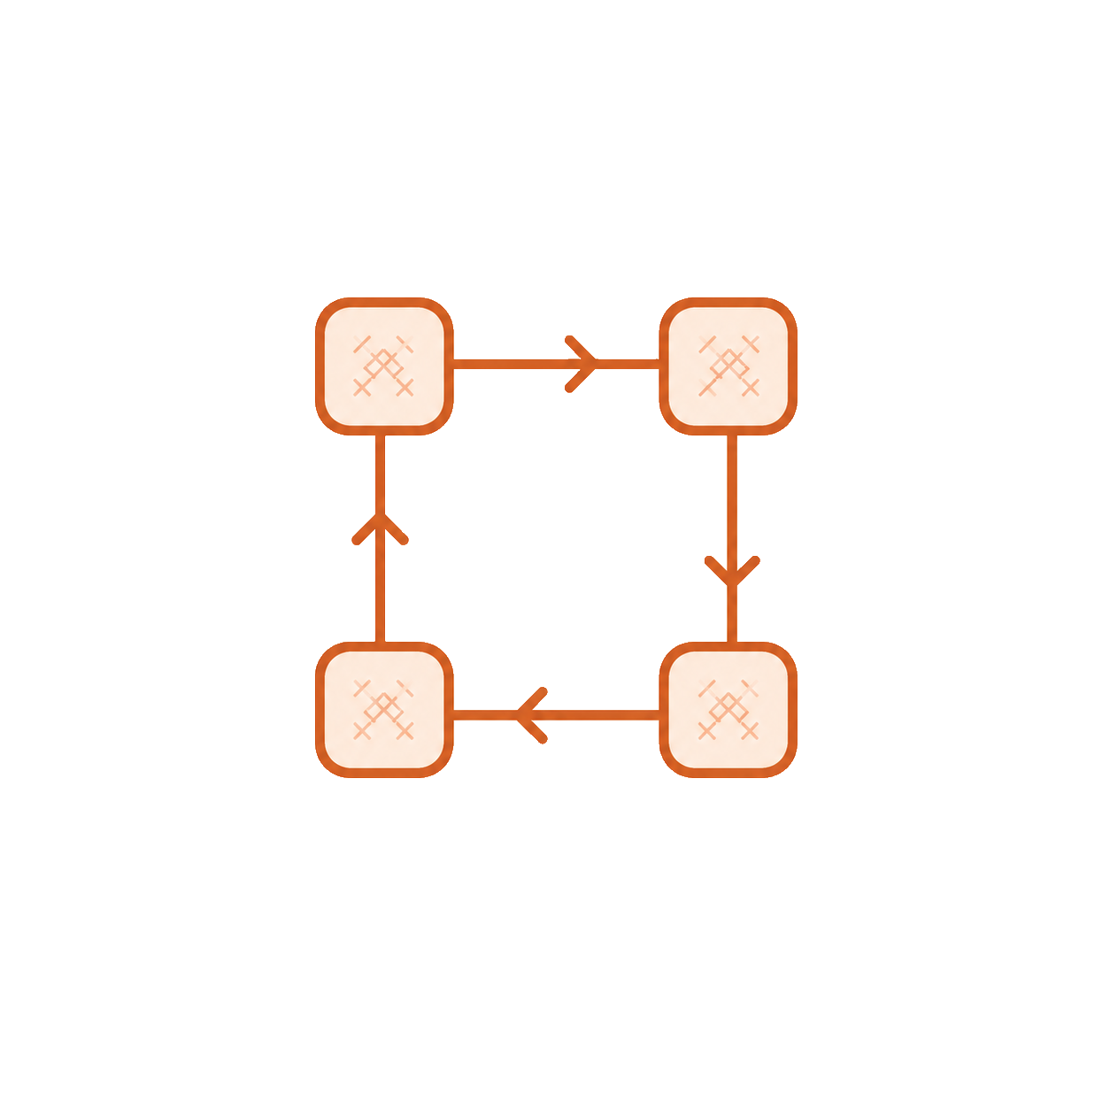




Один маршрут
Пользователь проходит весь сценарий
без потери контекста
Один сценарий
внутри приложения
Без лишних
переходов
Быстрый возврат
к проекту
1. Лента
2. Выбор изображения
3. Работа со схемой
4. Избранное

Slide 4


Лента снижает
порог входа
Идея уже внутри приложения — пользователю
не нужно начинать с пустого экрана
1. Готовые идеи
2. Быстрый старт
3. Плавная работа
Пользователь сразу видит изображения для будущих схем
Достаточно выбрать понравившуюся работу и перейти к схеме
Загрузка и прокрутка не мешают основному сценарию
Вдохновение
Меньше шагов
Удобство

Slide 5
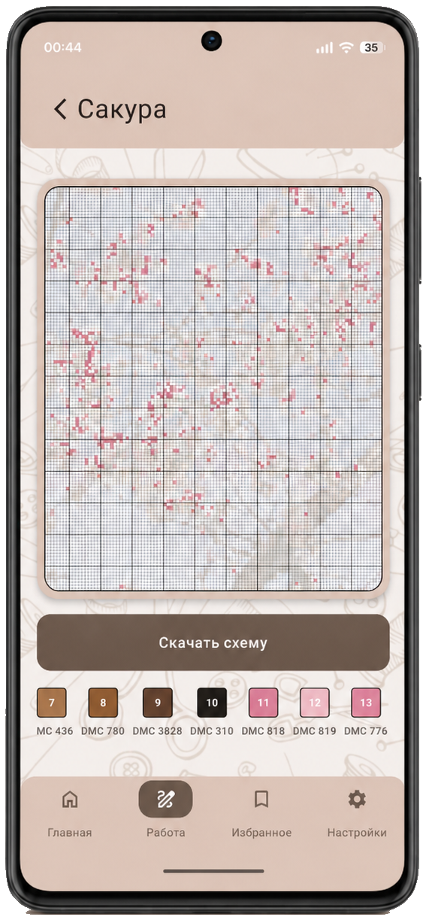




Изображение -
Схема по номерам
Выбор количества цветов
Настройка сложности схемы
Палитра DMC
RLE сжатие схемы

Slide 6
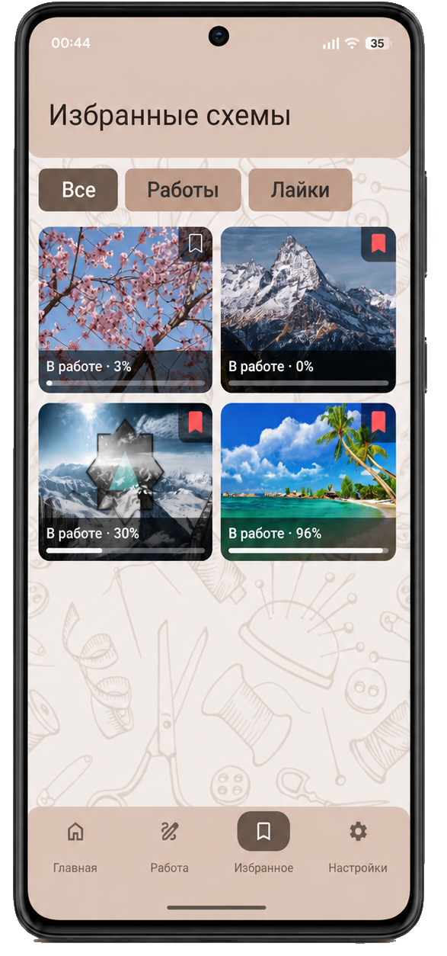



Сохранить и
вернуться
Сохранение прогресса
Возрат к работе
Долгий жизненный цикл

Slide 7
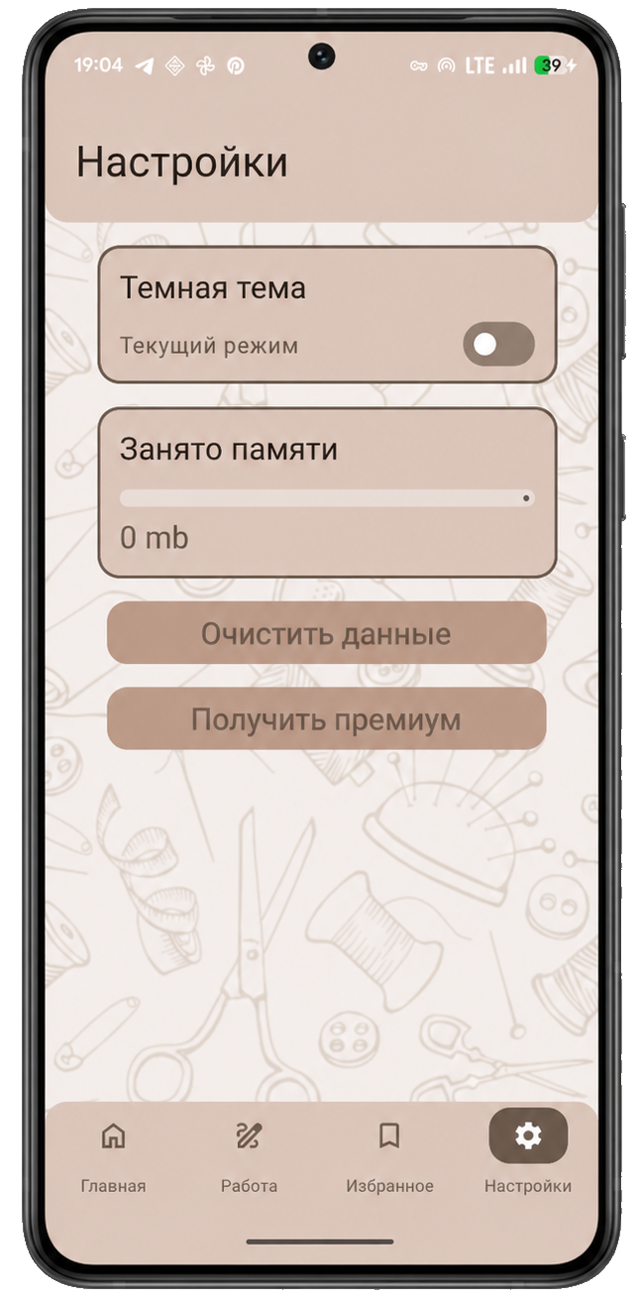
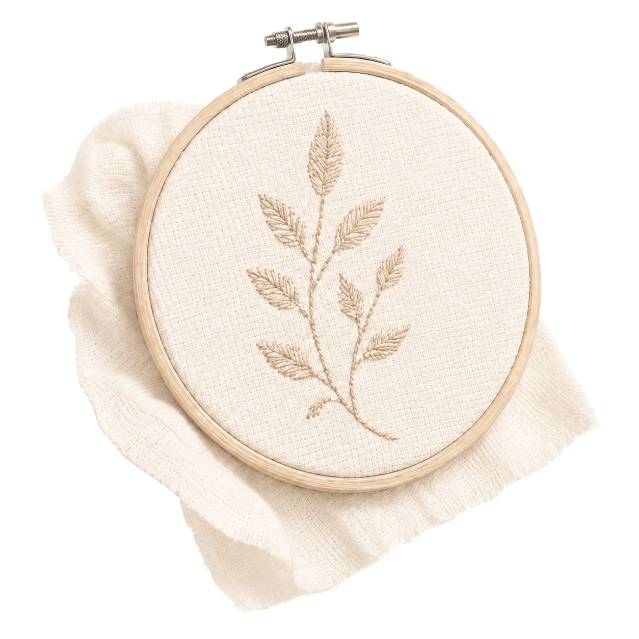



Настройки и премиум
Базовый сценарий бесплатен
Premium: экспорт и выше сложность
Снятие лимитов без блокировки пути

Slide 8


Roadmap
Критический сценарий уже стабилен, дальше — развитие продукта
Готово сейчас
Следующие шаги
- Единый пользовательский маршрут - Генерация схемы - Сохранение проектов - Настройки приложения
- Библиотека схем - Рекомендации - Экспорт - Расширенный premium

Slide 9
Спасибо за внимание

